Slide 1
CSS3 레이아웃 및 스타일 속성(2)

Slide 2
ProJect Module 7
위치 속성, position, z-index, overflow, float

Slide 3
1. 위치 속성
position 속성
static(기본): 일반적인 문서 흐름에 따라 배치
relative: 기준 위치를 선택한 요소로 변경
absolute: 문서(static) 또는 부모(relative) 기준 절대 위치 좌표를 설정
fixed: 화면을 기준으로 절대 위치 좌표를 설정
예제 4-1.html: absolute
예제 4-2.html: fixed
예제 4-3.html: relative
위치 속성과 관련된 공식
자손의 position 속성에 absolute 키워드를 적용하면 부모는 height 속성을 사용
-> 공간영역을 차지하도록 함
자손의 position 속성에 absolute 키워드를 적용하면 부모의 position 속성에 relative 키워드를 적용
-> 기준점을 변경

Slide 4
1. 위치 속성
z-index 속성
요소의 z축 값을 변경, 가장 위에 있어야하는 경우는 큰 값을 입력 9999
예제 4-4.html

Slide 5
1. 위치 속성
overflow 속성
내부의 요소가 부모의 범위를 벗어날 때 어떻게 처리할지 지정
hidden: 영역을 벗어나는 부분을 안 보이게
scroll: 영역을 벗어나는 부분을 스크롤로 만듦
예제 4-5.html

Slide 6
2. float 속성
float 속성
left: 왼쪽에 붙임, right: 오른쪽에 붙임
원래의 float 속성은 이미지를 글씨 위에 표현하기 위에 만들어짐.
예제 4-6.html
웹 페이지의 레이아웃을 만들 때 많이 사용
예제 4-7.html

Slide 7
2. float 속성
float 속성을 사용한 레이아웃 구성
예제 4-8.html
float를 사용하는 다음 태그에 clear: both로 적용
position: sticky, scroll-margin, calc()
Header
Navigation
Article | Aside
Footer

Slide 8
3. 가시 속성
display 속성
none: 태그를 화면에서 보이지 않게 만듭니다.
block: 위에서 아래로 쌓는 방식으로 표시.
예제 4-9.html
inline: 왼쪽에서 오른쪽(언어의 읽기방향)표시.
inline-block: inline표시방식 + 크기지정가능
예제 4-10.html

Slide 9
3. 가시 속성
visibility 속성
visible: 태그를 보이게 만듭니다.
hidden: 태그를 보이지 않게 만듭니다.
display:none; 과 visiblity:hidden의 공간을 차지하냐 않느냐의 차이이다.
예제 4-11.html

Slide 10
4. 폰트 속성
text-align 속성
글자의 정렬
예제 4-12.html: inline vs block
text-decoration 속성
text-decoration:none
예제 4-13.html

Slide 11
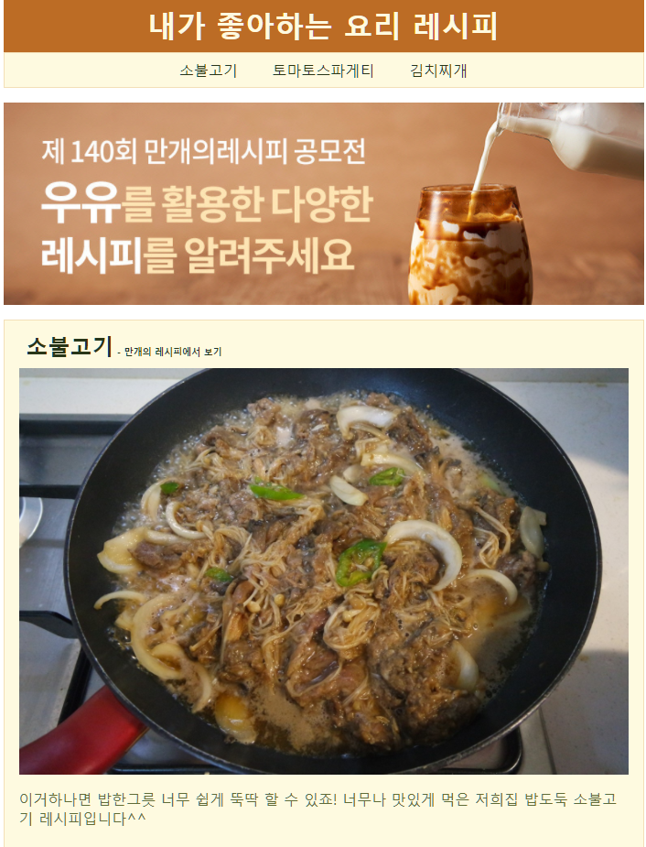
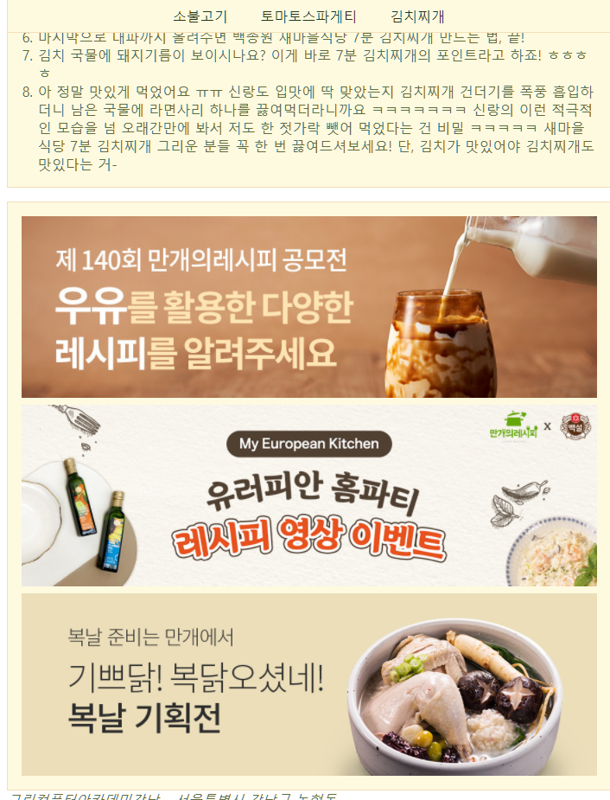
레시피 프로젝트 – 모듈7-1
display, text-align 등을 활용하여 메뉴 목록을 가로로 배치하고, 재료 목록 테이블의 열을 정렬
position을 이용하여 네비게이션을 스크롤 시에 고정
aside태그를 article 하단에 추가

Slide 12
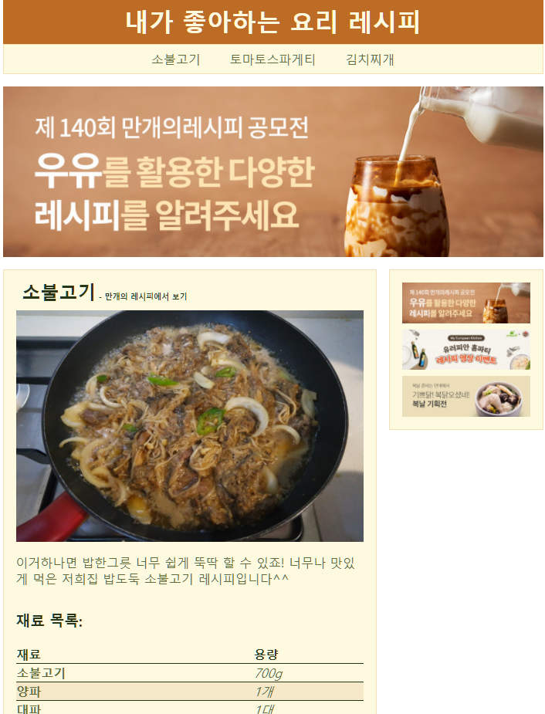
레시피 프로젝트 – 모듈7-2
width, float, clear 속성을 활용하여 페이지 레이아웃 및 요소를 정렬
position 속성으로 aside를 스크롤시에 고정함.
Header
Navigation
Article | Aside
Footer

Slide 13
4. 폰트 속성
font-size 속성
예제 4-14.html
h1의 기본크기 32픽셀, p의 기본크기 16픽셀
font-familiy 속성
두 단어 이상인 경우 따옴표로 표현
예제 4-15.html
예제 4-16.html: 폰트가 없는 경우 차례대로
예제 4-17.html:
generic-family 폰트: 브라우저에서 지정하는 폰트
serif-명조체, sans-serif-고딕체
Google Fonts 사용

Slide 14
5. 폰트 속성
font-style, font-weight 속성
기울기 및 굵기
예제 4-18.html
line-height 속성
글자의 높이를 설정
글자를 수직 중앙 정렬할 때 사용
예제 4-19html: 부모요소의 height와 컨텐츠 요소의 line-height 크기를 맞춘다.
font속성을 한줄에
font: [style] [weight] [size] / [line-height] [font-family]

Slide 15
6. 배경 속성
background-image 속성
url(내부url 또는 외부url)
background-size 속성
값을 하나만 넣으면 너비, 두개면 너비 높이
background-repeat 속성
배경이미지 반복처리 여부
background-attachment 속성
배경이미지 고정, 스크롤 처리
background-position 속성
배경이미지의 위치
background: [image] [position] [size] [repeat] [attachement] [color]
예제 4-20.html, 예제 4-21.html

Slide 16
7. 그림자 속성
text-shadow 속성
글자에 그림자를 부여, 예제 4-22.html
text-shadow: 오른쪽 아래 흐림도 색상
text-shadow: 5px 5px 5px black;
box-shadow 속성
박스에 그림자 부여, 예제 4-23.html
box-shadow: 오른쪽 아래 흐림도 색상
box-shadow: 5px 5px 5px black;
중첩 그림자, 예제 4-24.html

Slide 17
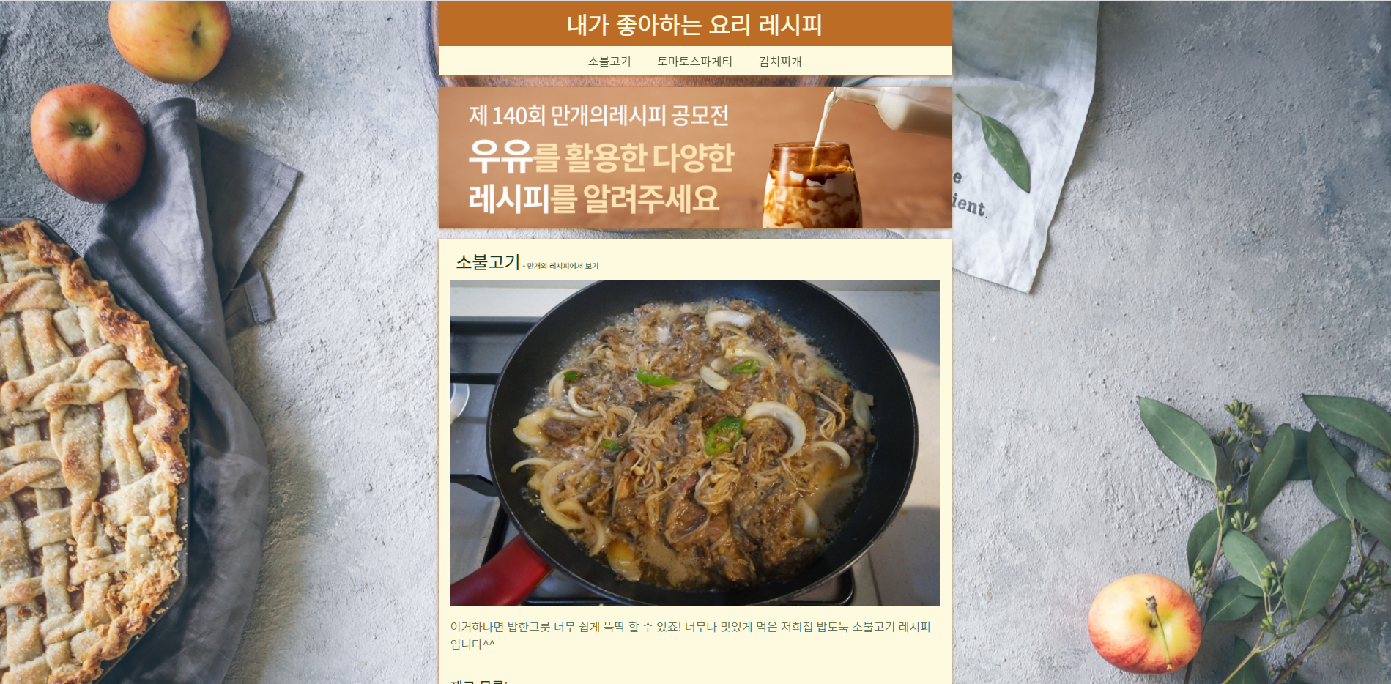
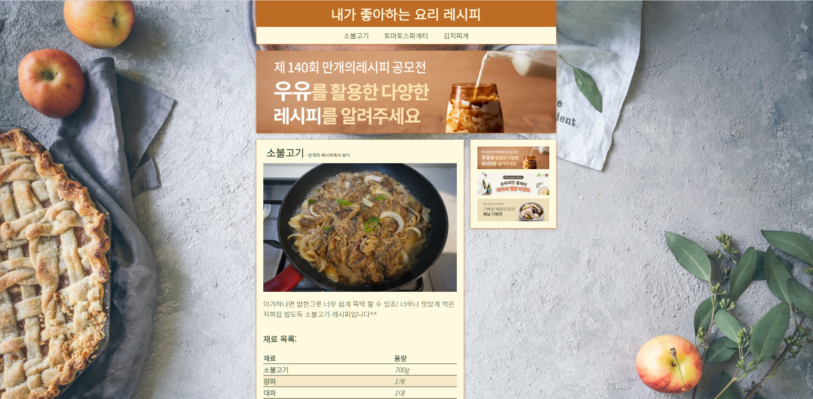
레시피 프로젝트 – 모듈8
폰트 및 백그라운드, 그림자 속성을 이용하여 다양하게 실험
Google Fonts 사용
https://fonts.google.com/
이미지 사용
https://unsplash.com/

Slide 18
참고자료
모던 웹을 위한 HTML5+CSS3 바이블(3판)윤인성 | 한빛미디어
HTML5 and CSS Fundamentals, edX(W3Cx)

